Slide 1
Игровая программа
«Знатоки природы»

Slide 2
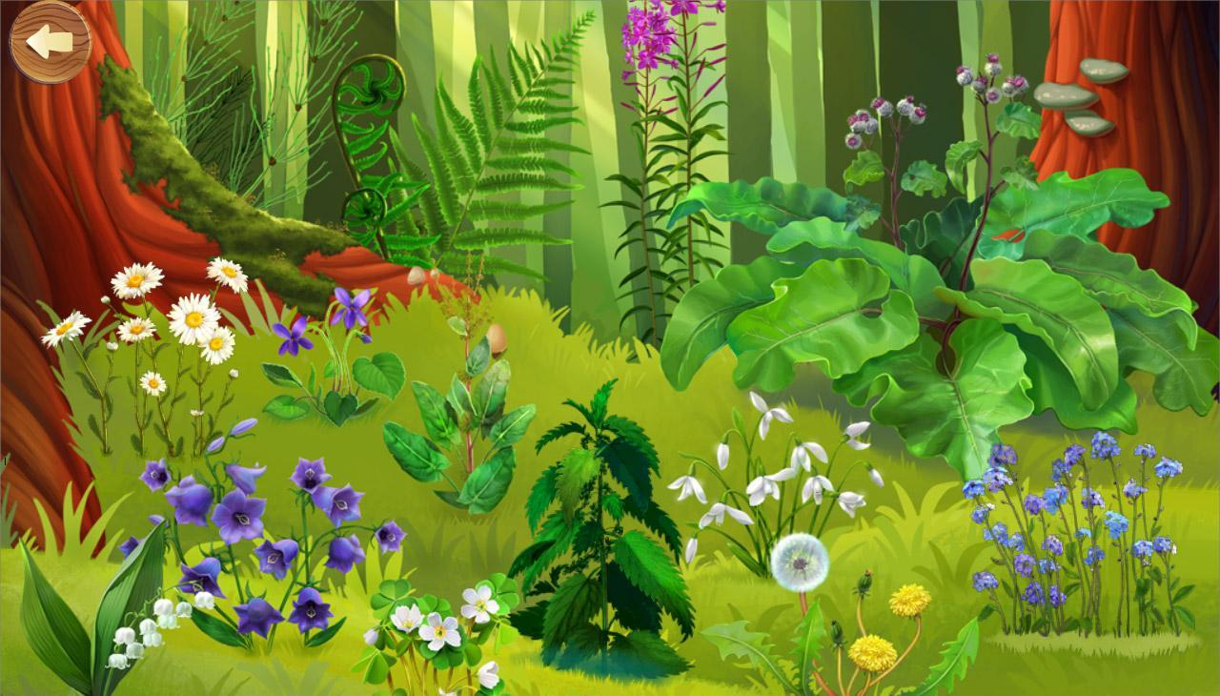
Первая станция
«Царство Растений»

Slide 3
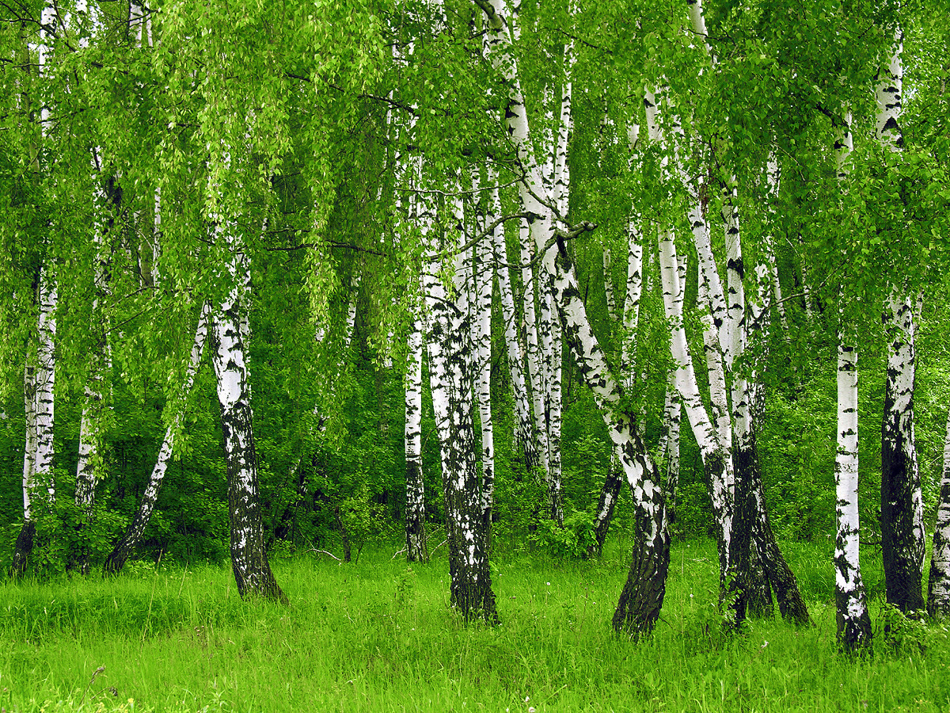

Slide 4
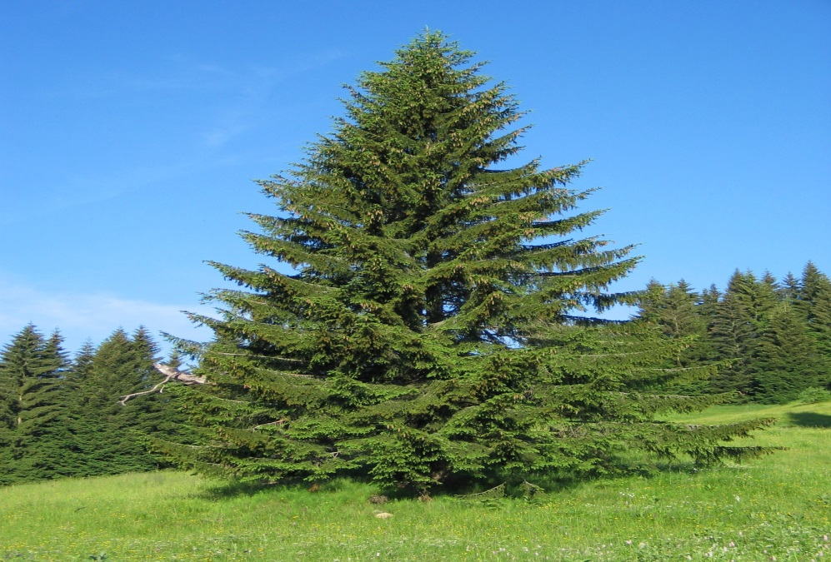

Slide 5
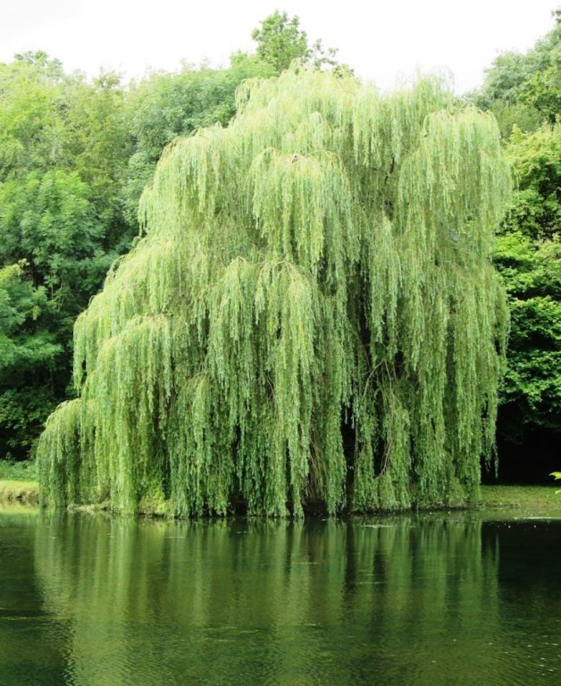

Slide 6
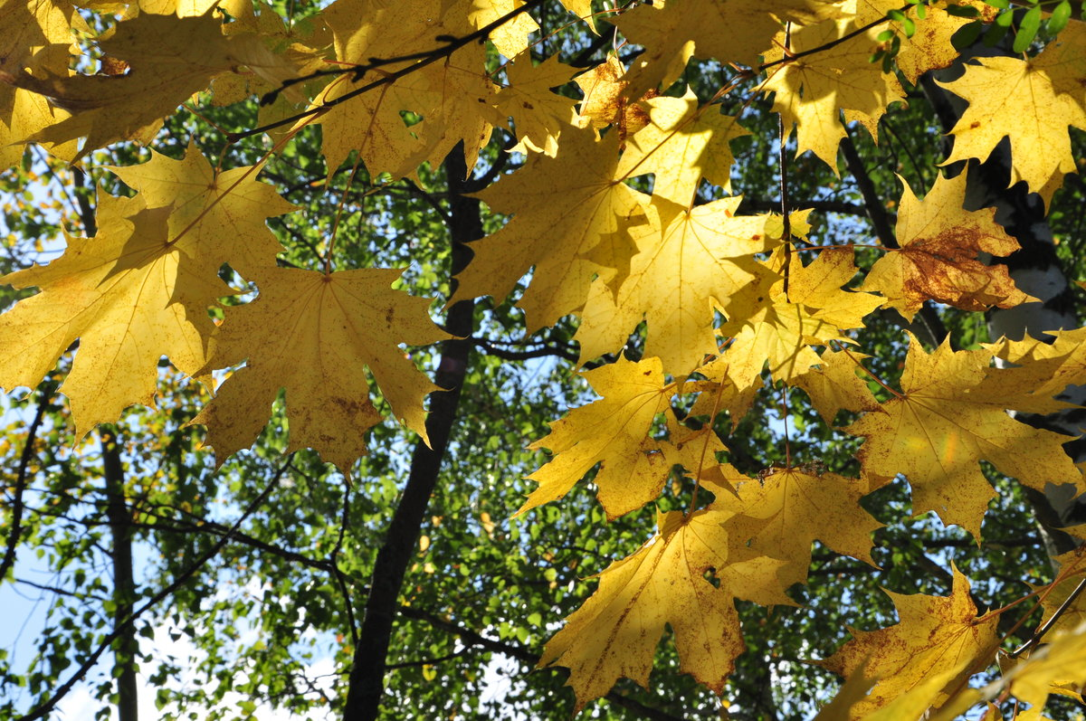

Slide 7
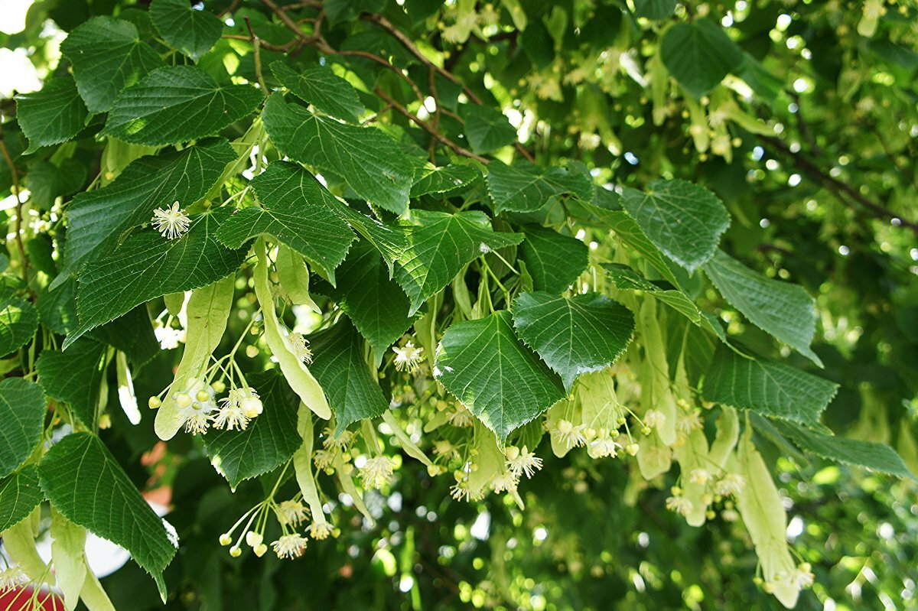

Slide 8
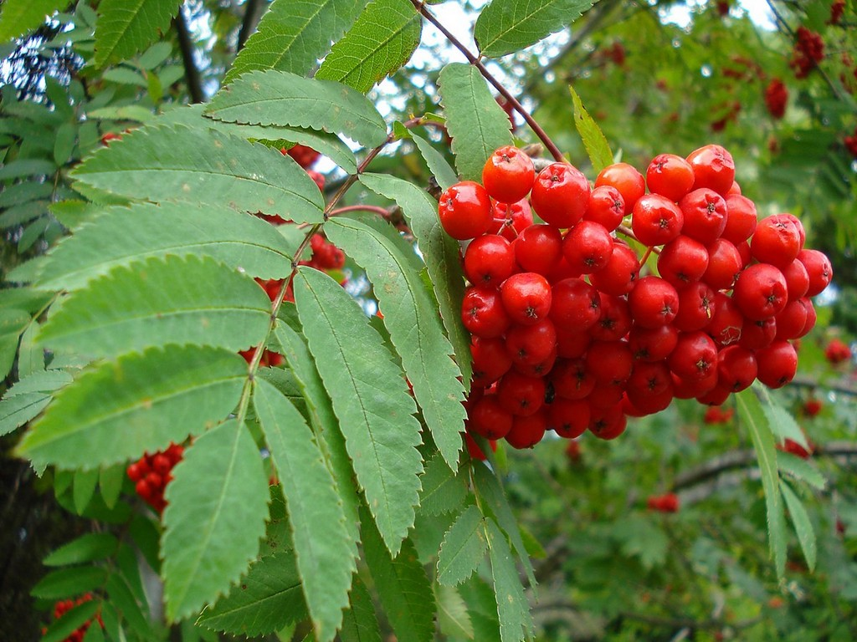

Slide 9
Физкультминутка

Slide 10
Вторая станция
«Царство Животных»

Slide 11
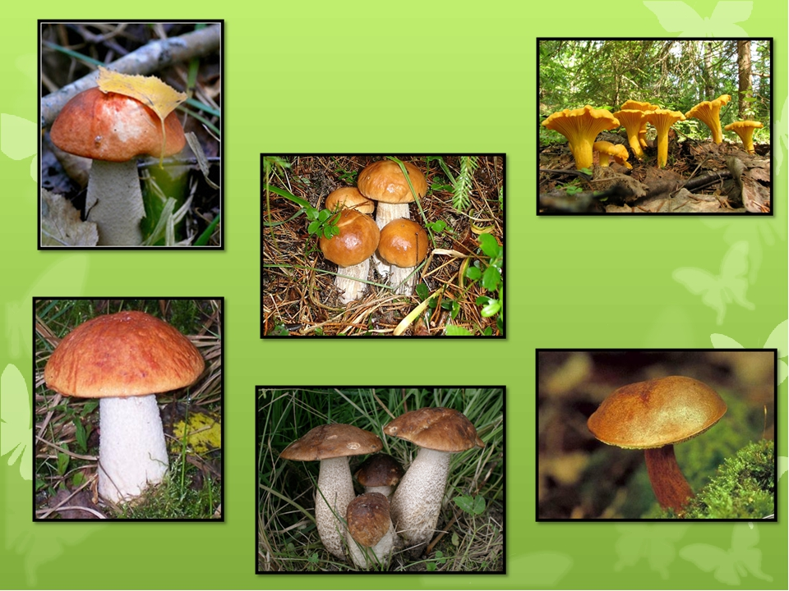
Третья станция
«Царство Грибов»

Slide 12
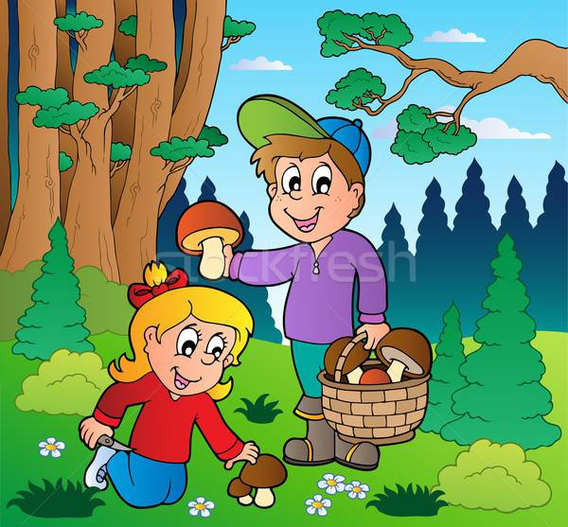
Правила сбора грибов -Собирать только те грибы, которые хорошо знаешь. -Не пробовать на вкус сырые грибы. -Не собирать и не употреблять в пищу старые и переросшие грибы. -Грибы нужно аккуратно срезать ножом.

Slide 13
Четвертая станция
«Экологическая»

Slide 14
Пословицы о природе
1.Береги землю родимую, как мать любимую.
2.Лес и вода — родные брат и сестра.
3.Природную красоту мылом не смоешь.

